Slide 1
双摄像机实时视频摘要系统
论文创新点

Slide 2
三个创新点
采用双摄像机实现视频摘要系统
双摄像机协同监控
生成的视频摘要具有目标高清信息

Slide 3
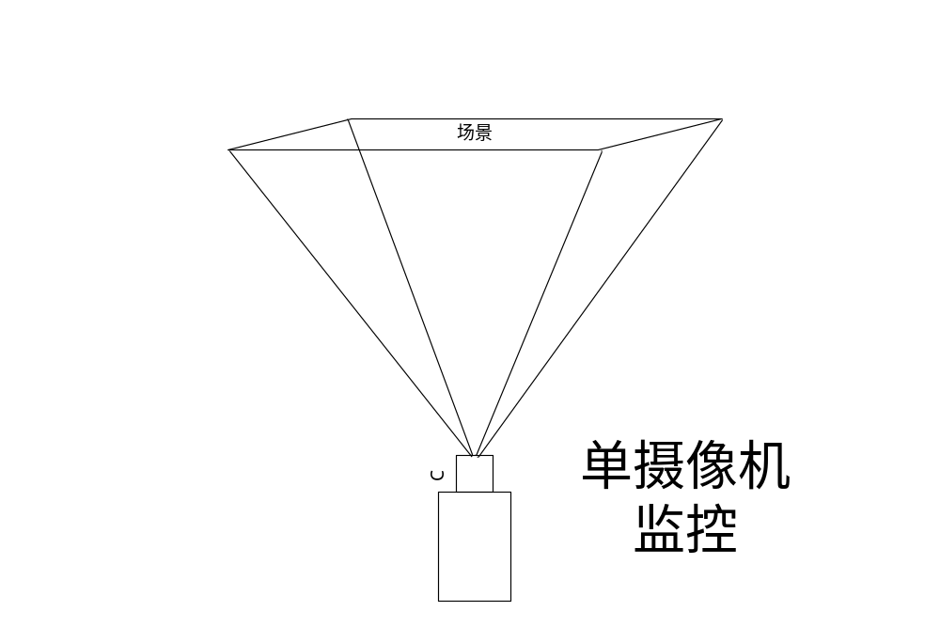
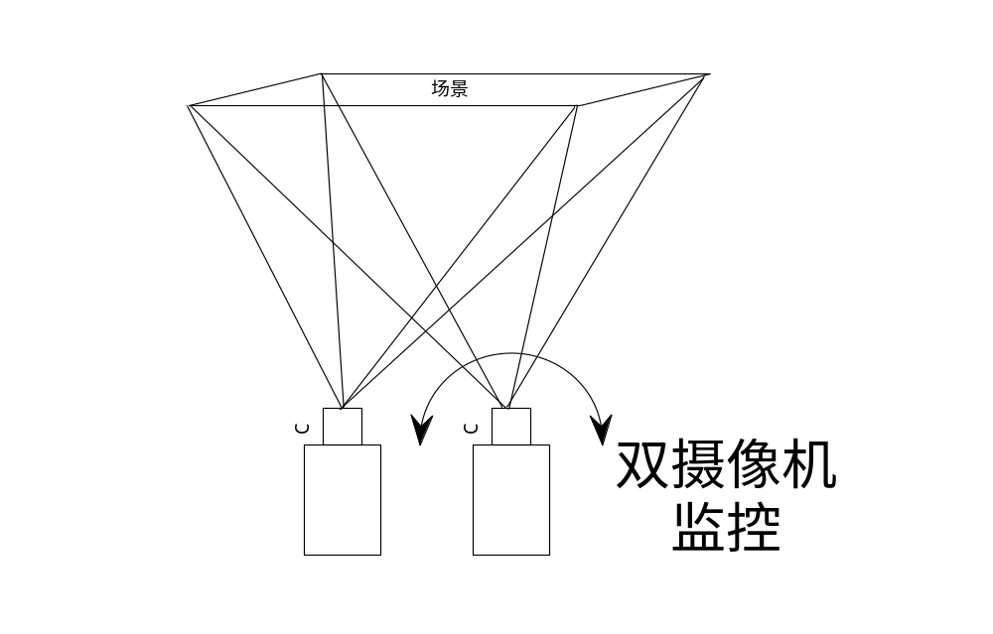
双摄像机相对于单摄像机

Slide 4
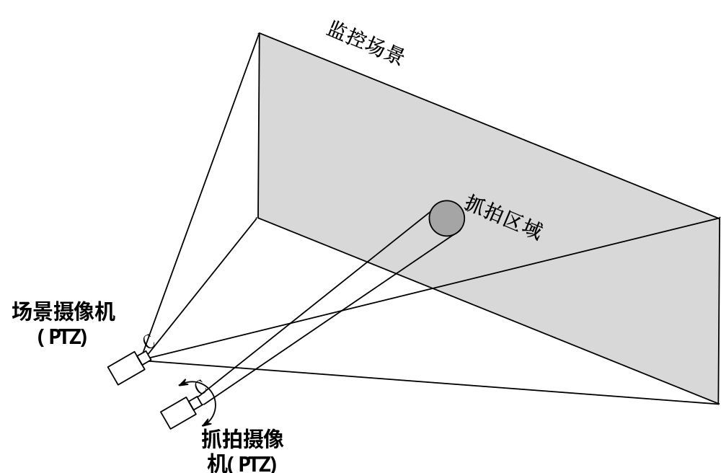
双摄像机协同工作

Slide 5
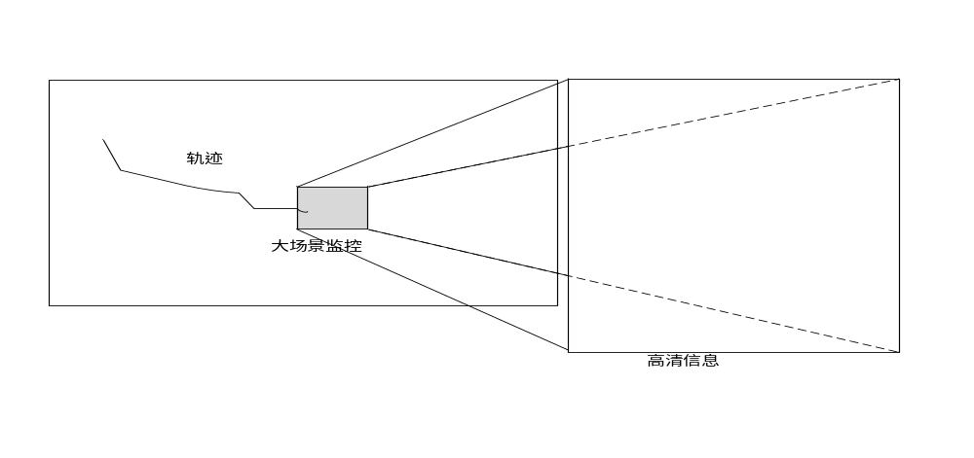
生成的摘要带有目标的高清信息

Slide 6
标定算法上的研究
标定的目的
标定的方法
标定的改进

Slide 7
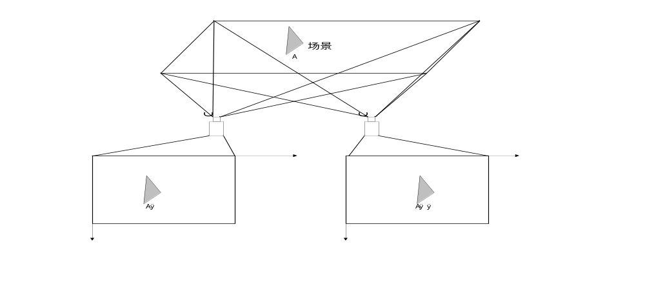
标定的目的

Slide 8
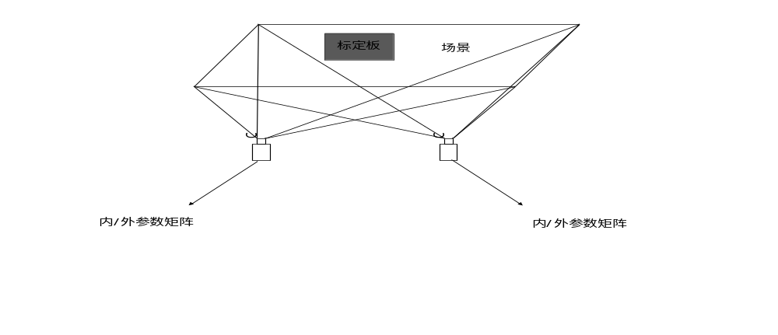
标定的方法
标定的方法是依据张正友标定法对两个摄像机进行内/外参数标定

Slide 9
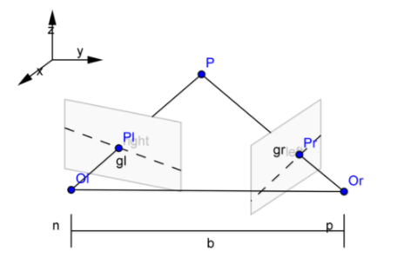
标定的方法
通过对摄像机内参数进行标定后利用这些内参数可以用于立体成像或者双目测距等实际应用。

Slide 10
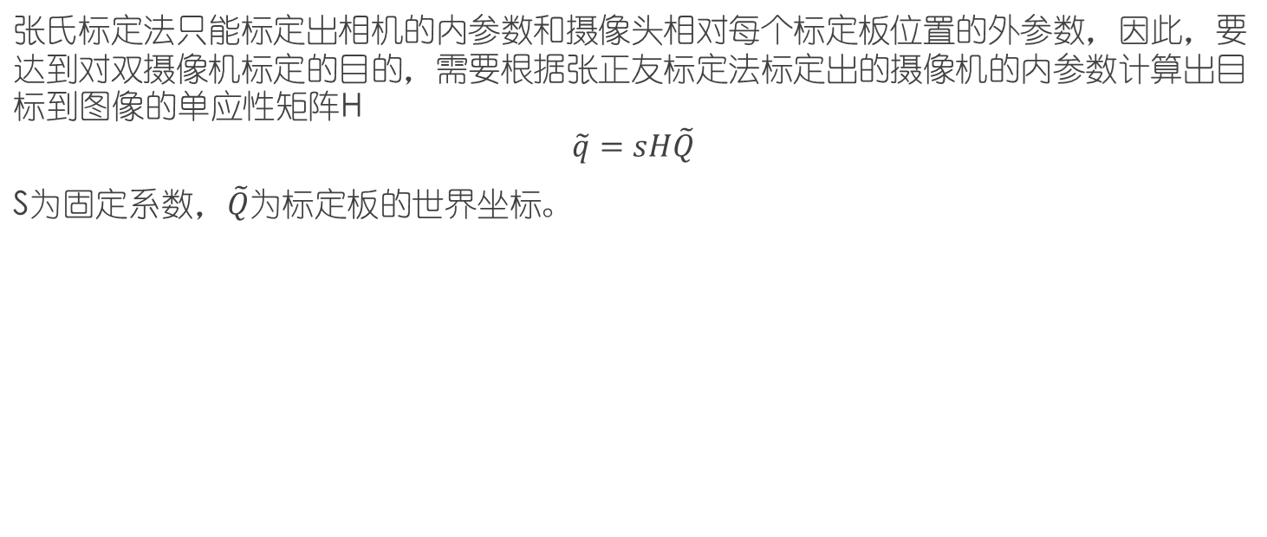
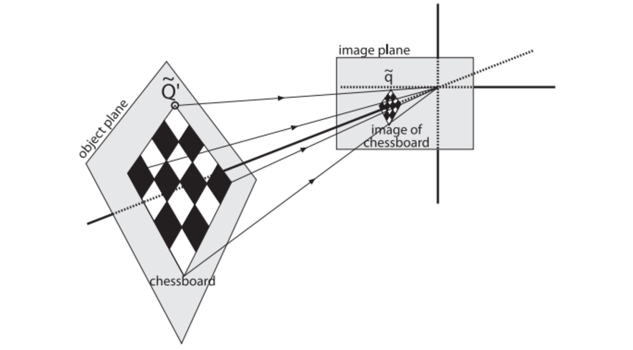
标定的改进

Slide 11
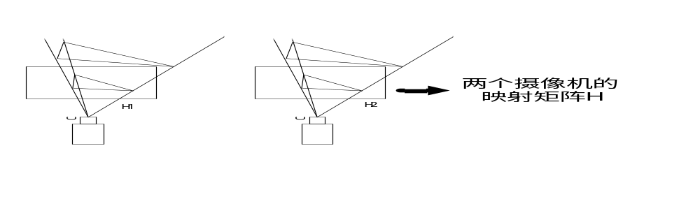
标定的改进
我在做标定的时候并没有使用标定后的摄像机对目标对摄像机的距离进行计算，我计算的时候忽略了世界坐标系(x,y,z)中的z坐标，只使用目标到摄像机图像的映射，建立目标到摄像机1的H1矩阵和目标到摄像机2的H2矩阵，再通过H1和H2生成目标在两个摄像机中的映射矩阵H

